Slide 1
Eatfit
Almeida costa lucas
Tpi 2023 – katia mota

Slide 2
Sommaire
Introduction
Analyse Organique
Méthodologie
Tests
Bilan
Démonstration
Questions

Slide 3
Introduction
Présentation
Rappel de l’énoncé
Objectifs
Fonctionnalités
Environnements de développement et de tests

Slide 4
Objectifs
Site web
Blog de recettes
Partage de recettes et opinions

Slide 5
Fonctionnalités
Recherche
Filtrage
Création, modification, et suppression de compte
Connexion/Déconnexion
Création, Modification, Suppression et affichage de recettes
Gestion d’un historique
Création de types de nourriture
Gestion d’évaluations de recettes

Slide 6
Environnements de développement et de tests
MySQL
phpMyAdmin
PhpStorm
Postman
Chrome
Firefox
Suite Office
Apache
MariaDB
WampServer
GitHub

Slide 7
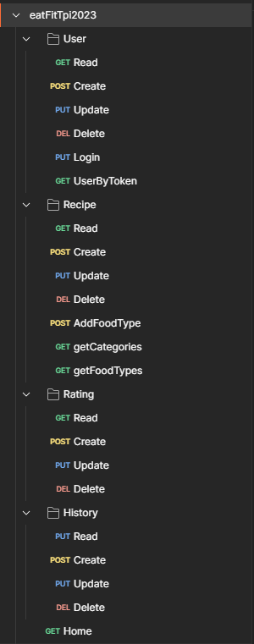
Analyse organique - API
Choix API
MVC
Rôle API
Notes:
CHOIX API
J’ai décidé de faire une api parce qu’ en lisant le cahier des charges j’ai aimé l’idée de l’app et je me suis dit pourquoi pas la continuer après le tpi en faisant par exemple la même chose dans une app smartphone
MVC
J’ai utilisé l’architecture MVC pour faciliter la lisibilité du code, pour me retrouver dans le code plus facilement
ROLE
Elle gère toutes les requêtes vers la base de données
elle permet d’envoyer les informations que le site demande sous format json

Slide 8
Démonstration code – suppression d’évaluation
/** * Supprime une évaluation spécifiée. * * @param Request $request La requête HTTP. * @return ApiValue L'objet ApiValue contenant la réponse de l'API. * @throws Exception */ public function delete(Request $request): ApiValue { return new ApiValue(Rating::delete($request->getData(["idRating"])), 200); }
CLIENT
APP
API CLASS RATINGCONTROLLER
BD

Slide 9
Démonstration code – suppression d’évaluation
public function getData(array $requiredFields = null, bool $requireAllFields = true): array { //récupération du corps de la requête HTTP $body = $this->getBody(); //si le corps de la requête est vide et que tous les champs ne sont pas requis, on retourne un tableau vide if (!$requireAllFields && $body == null) return []; //si le corps de la requête est vide et que tous les champs sont requis, on lève une exception if (!is_array($body)) throw new Exception("Corps de …", 400); //si le corps de la requête n'est pas vide, on valide les données $this->validateData($body, $requiredFields, $requireAllFields); return $body; }
CLIENT
APP
API CLASS REQUEST
BD

Slide 10
Démonstration code – suppression d’évaluation
private function validateData(array $fields, array $requiredFields = null, bool $requireAllFields = true, $parentKey = ''): void { // [VERIFICATION DES DONNEES (requiredFields…)] foreach ($requiredFields as $field => $nestedFields) { // Vérifie si le champ est un tableau de champs imbriqués if (is_array($nestedFields)) { // Vérifie si le champ existe dans le tableau des champs et s'il est lui-même un tableau if (array_key_exists($field, $fields) && is_array($fields[$field])) { // Valide les données récursivement pour les champs imbriqués $this->validateData($fields[$field], $nestedFields, $requireAllFields, $parentKey . $field . '.'); // Retire le champ de la liste des champs supplémentaires (extraFields) $extraFields = array_diff($extraFields, [$field]); } else if ($requireAllFields) { // Si le champ est manquant et que tous les champs sont requis, ajoute-le à la liste des champs manquants (missingFields) $missingFields[] = $parentKey . $field; } } else { // Si le champ n'est pas un tableau de champs imbriqués if (!array_key_exists($nestedFields, $fields)) { // Si le champ est manquant, ajoute-le à la liste des champs manquants (missingFields) if ($requireAllFields) $missingFields[] = $parentKey . $nestedFields; } else { // Retire le champ de la liste des champs supplémentaires (extraFields) $extraFields = array_diff($extraFields, [$nestedFields]); } } } // [AFFICHAGE DES MESSAGES D'ERREURS] } }
CLIENT
APP
API CLASS REQUEST
BD

Slide 11
Démonstration code – suppression d’évaluation
public static function delete(array $data): string { // [VERIFICATION ET FILTRAGE DES DONNEES ] try { Application::$app->db->execute("DELETE FROM ratings WHERE idRating = :idRating", [":idRating" => $data['idRating']]); } catch (Exception $e) { throw new Exception("Erreur lors …", 500); } return "Évaluation supprimée …"; }
CLIENT
APP
API CLASS RATING
BD

Slide 12

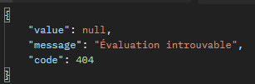
Démonstration code – Résultat
Succès
Echec si n’existe pas

Slide 13
Démonstration

Slide 14
Méthodologie
S’informer
Planifier
Décider
Réaliser
Contrôler
Evaluer
Notes:
Méthodologie en 6 étapes
1. S’informer
- effectué une analyse approfondie du cahier des charges.
- Cherché des applications sur internet
- Posé des questions quand j’ai eu besoin à ma formatrice
2. Planifier
Divisé le projet en user stories et attribué des priorités
3. Décider
Je n’ai pas beaucoup décidé parce que je n’ai pas eu beaucoup de problèmes mais les problèmes que j’ai eu j’ai mis dans le journal de bord
4. Réaliser
J’ai réalisé fais le travail
5. Contrôler
J’ai associé chaque user storie a un test que j’ai contrôlé s’il était valide ou pas
6.Evaluer
Enfin, j'ai procédé à une évaluation globale du projet, en examinant les réussites et les points à améliorer. J'ai rédigé des bilans journaliers dans mon journal de bord pour analyser les progrès réalisés et identifier les éventuels obstacles rencontrés. Dans la partie Conclusion de mon rapport de projet, j'ai présenté une auto-évaluation complète, en abordant les aspects positifs et négatifs du travail accompli et en proposant des pistes d'amélioration pour l'avenir.

Slide 15
Differences dans les planifications
Prévisionnel
Effectif

Slide 16
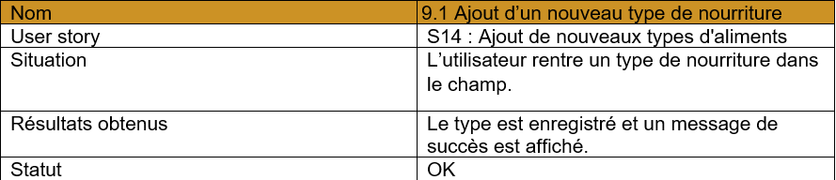

Test - Succès

Slide 17
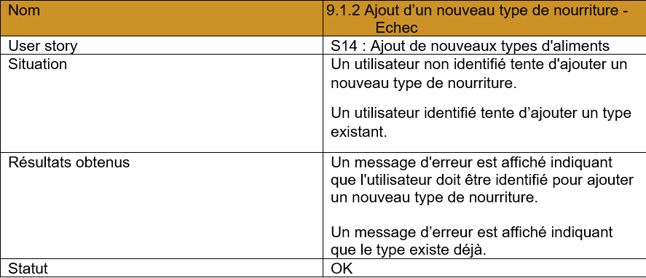
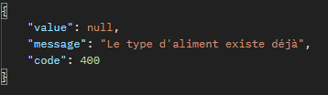
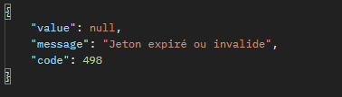
Test - Echec

Slide 18

Bilan

Slide 19

Difficultés
- Planification

Slide 20
Améliorations
Visuel
Recherche/filtrage en ajax

Slide 21
Bilan personnel
- Compétences en gestion de projet
- Expérience en développement d’API

Slide 22

Questions

